Slide 1
中国重汽VGV品牌简介及项目团队要求
时 间：2023年2月

Slide 2

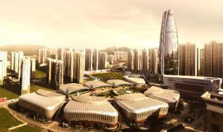


W E
A I M
A T C U S T O M E R S ’ M A X I M U M
S A T I S F A C T I O N
目 录
C o n t e n t s
01
品牌介绍
02 现有产品介绍
03
规划产品介绍
04
项目团队要求

Slide 3

一、品牌介绍
W E A I M A T C U S T O M E R S ’ M A X I M U M S A T I S F A C T I O N

Slide 4
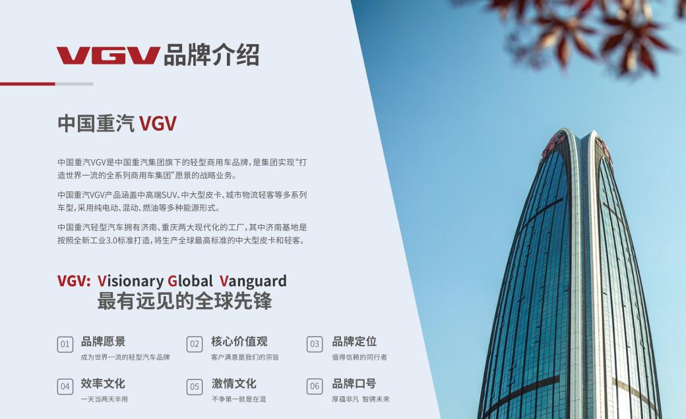
一、品牌介绍
W E A I M A T C U S T O M E R S ’ M A X I M U M S A T I S F A C T I O N

Slide 5
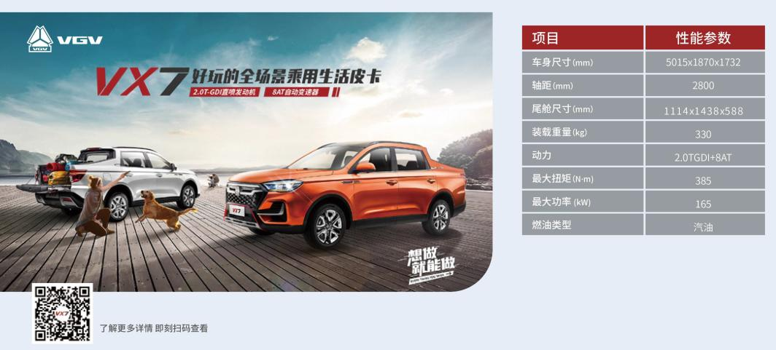
二、现有产品介绍
W E A I M A T C U S T O M E R S ’ M A X I M U M S A T I S F A C T I O N
VX7 好玩的全场景乘用生活皮卡
产品官网：http://www.vgvmotor.com/product/VX7.html 图片下载：https://share.weiyun.com/o9Vtq9h5

Slide 6
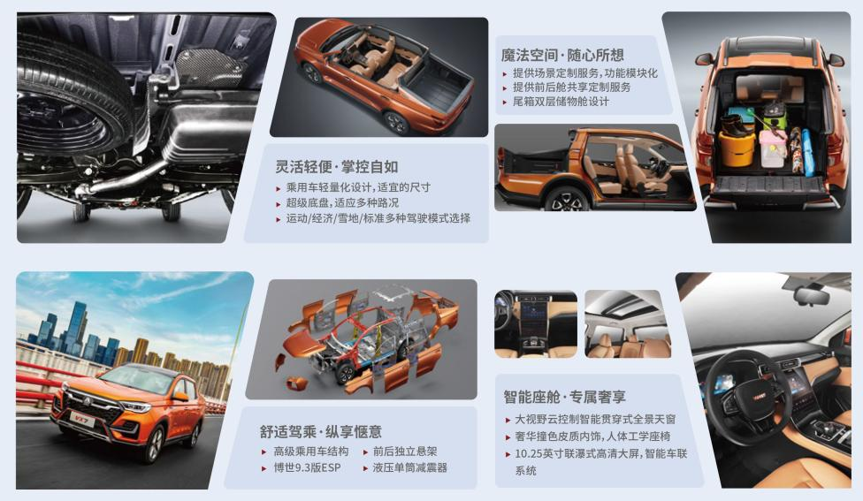
二、现有产品介绍
W E A I M A T C U S T O M E R S ’ M A X I M U M S A T I S F A C T I O N
VX7 好玩的全场景乘用生活皮卡

Slide 7

二、现有产品介绍
W E A I M A T C U S T O M E R S ’ M A X I M U M S A T I S F A C T I O N
VX7 好玩的全场景乘用生活皮卡

Slide 8
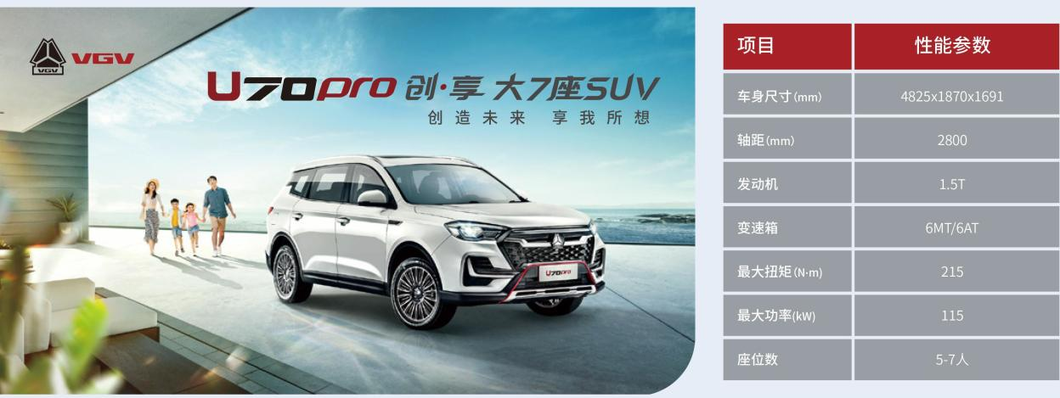
二、现有产品介绍
W E A I M A T C U S T O M E R S ’ M A X I M U M S A T I S F A C T I O N
U70Pro 创·享大7座SUV
产品官网：http://www.vgvmotor.com/product/U70Pro.html 图片下载：https://share.weiyun.com/hzta6K8U

Slide 9
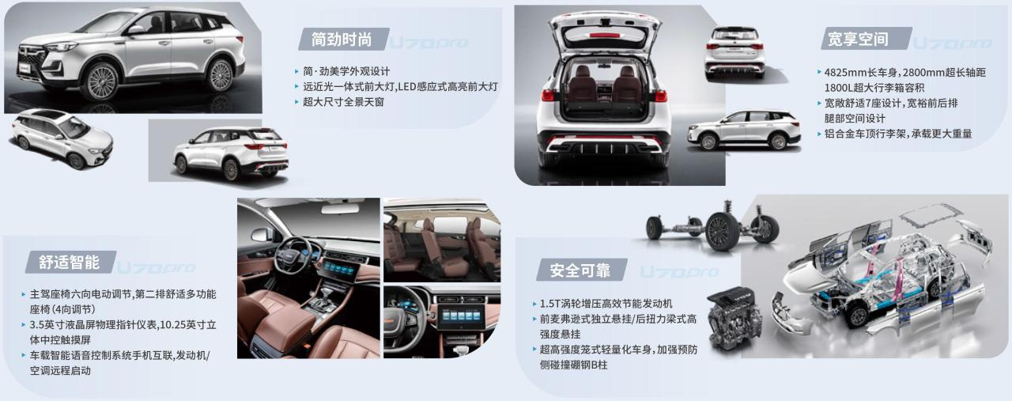
二、现有产品介绍
W E A I M A T C U S T O M E R S ’ M A X I M U M S A T I S F A C T I O N
U70Pro 创·享大7座SUV

Slide 10
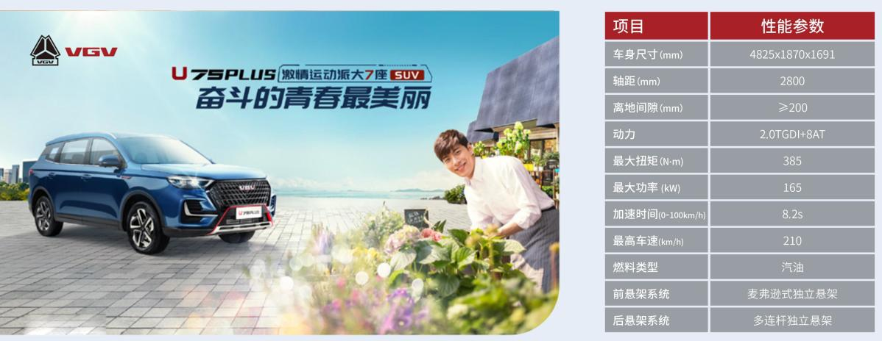
二、现有产品介绍
W E A I M A T C U S T O M E R S ’ M A X I M U M S A T I S F A C T I O N
U75PLUS
激情运动派大7座SUV
产品官网：http://www.vgvmotor.com/product/U75.html 图片下载：https://share.weiyun.com/lhWVCzKY

Slide 11
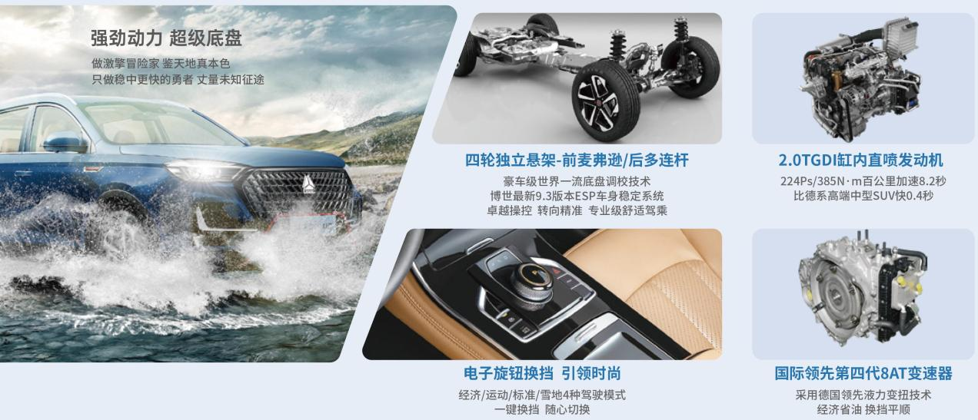
二、现有产品介绍
W E A I M A T C U S T O M E R S ’ M A X I M U M S A T I S F A C T I O N
U75PLUS
激情运动派大7座SUV

Slide 12
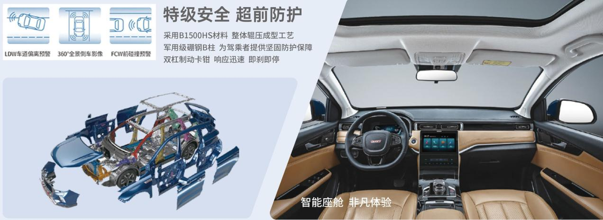
二、现有产品介绍
W E A I M A T C U S T O M E R S ’ M A X I M U M S A T I S F A C T I O N
U75PLUS
激情运动派大7座SUV

Slide 13
三、规划产品介绍--R101大皮卡
W E
A I M
A T C U S T O M E R S ’ M A X I M U M S A T I S F A C T I O N
商用版·实用装载
乘用版·家商兼顾
越野版·极限越野
外饰： 整体造型风格威猛、精干、精致，通过中网、保险杠、轮眉等形成版本差异化
内饰：凸显科技感、豪华感，通过材质、色彩、配置形成版本差异化

Slide 14
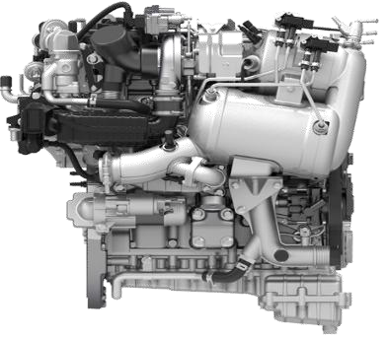
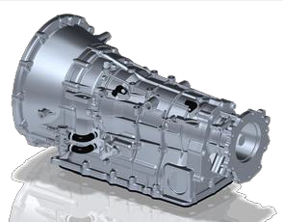
三、规划产品介绍--R101大皮卡
W E A I M A T C U S T O M E R S ’ M A X I M U M S A T I S F A C T I O N
1. 动力链优势
2. 平台化电器架构开发
A. 动力总成性能 性能国际先进：
采用2200bar燃油系统，尿素双喷系统 ，高、低压EGR控制等先进 技术，动力强劲，排放达到国六b，未来可达到国七水平。
产品拓展性强：
Ø 预留双增压技术路线
Ø 2.0T+8AT变速器
Ø 2.0T+8HT混动系统
Ø 2.0T+48V系统
B. 可实现多种型式动力链组合，满足多系列配置需求
A. 柔性：柔性可拓展的CAN网络架构
智能 驾驶 CAN
8路CAN+CANFD：独立网关，每 路负载率控制在35%以下；
Ø 兼容性强：兼容燃油、纯电、混动 车型，SUV、VAN、皮卡等车型；
Ø 可拓展性强：支持后续新功能引入， 支持系统更新。
动力 CAN
底盘 CAN
娱乐 CAN
网 关
车身 CAN
B. 集成：部分域控制器应用，集成度更高
诊断 CAN
组 合 | 2.0T |  | 8AT/8HT | 车型系列 | 平台化
 | 型式 | 功率/扭矩
1 | 纵置 | 140/420 | 纵置 | 皮卡/VAN | 同R平台
2 | 横置 | 140/380-400 | 横置 | SUV/皮卡/VAN | 同F平台
Ø 车身域、智能座舱域：
① 功能集成度高；
② 降低控制器数量；
③ 线束成本低、整车电器质量提升。
预留 CAN
预留 CAN

Slide 15






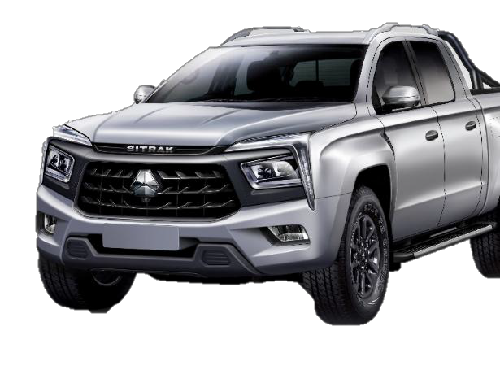

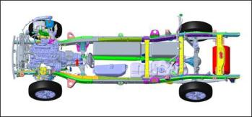
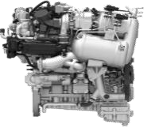
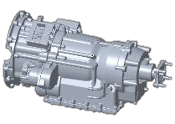
三、规划产品介绍--R101大皮卡
W E A I M A T C U S T O M E R S ’ M A X I M U M S A T I S F A C T I O N
u 产品规划:依托集团新能源关键总成资源，开发纯电动+混合动力皮卡，实现新能源皮卡产品快速导入 1、纯电动平台:基于柴油平台开发，2023年8月30日产品释放
技 术 方 案
u 主要客户：电力、机场、市政等
u 指标：续航＞400km，爬坡度＞30%
u 驱动系统：1.电驱桥、2.三合一驱动
产品亮点
当前进展（电驱桥方案）
u 安全、节能
扁线电机+高性能控制器+宁德时代高 能电池等核心关键总成，安全可靠、性 能行业领先
u 智能互联互通
1.电驱桥驱动方案
2.三合一驱动方案
V2G：车对电网互通 V2V：车对车辆互通 V2L：车对设备互通
u已完成：首批样车试制，系统验证 u计 划：开展整车调试，冬季标定
2、混合动力平台预研
轻型汽车混动项目作战室
完成混动构型设计，正在进行方案论证
l 中国重汽 l 潍柴动力 l 盛瑞传动
• 人员协同
• 资源共享
竞品分析 构型设计 方案论证
• 技术互通
WP2H
P2/DHT

Slide 16
三、规划产品介绍--R101大皮卡
W E
A I M
A T C U S T O M E R S ’ M A X I M U M
S A T I S F A C T I O N
精致 精干 威猛
整车造型采用立体、奔放的美式皮卡造型风格，前脸高度整合， 格栅和大灯采用一体式设计，强化车头的视觉冲击力。分体式大 灯的设计极具辨识度，通过“7”字形行车灯和氛围灯语来营造整 车的品质感和科技感。
横向腰线贯穿整车前后，颇具乘用车的设计风格， 高度集成的尾灯造型和前灯呼应，凸显后围立体感 和层次感，整车造型曲面造型变化丰富，弧面饱满， 棱线分明。视觉效果极具冲击力。

Slide 17




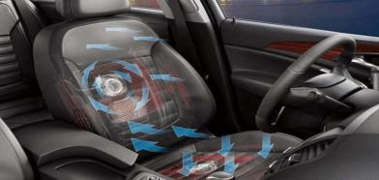
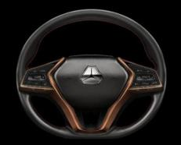

三、规划产品介绍--R101大皮卡
W E A I M A T C U S T O M E R S ’ M A X I M U M
S A T I S F A C T I O N
豪华内饰
一款内饰本体，营造三种不同风格内饰，打造自己的专属空间
更务实
特色配置
音乐律动
Ø 多层次分层设计，营造层次感、悬浮感以及轻薄感；
Ø 搪塑仪表板、多色透光装饰，营造不同氛围
更家用
更越野
Ø 手动/电动8向调节，座椅通风加热，四季驾乘更优
Ø 多功能方向盘带加热+换挡拨片式设计

Slide 18
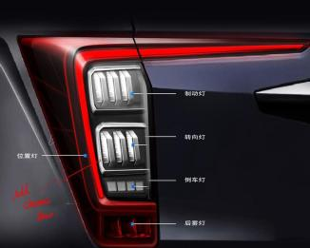
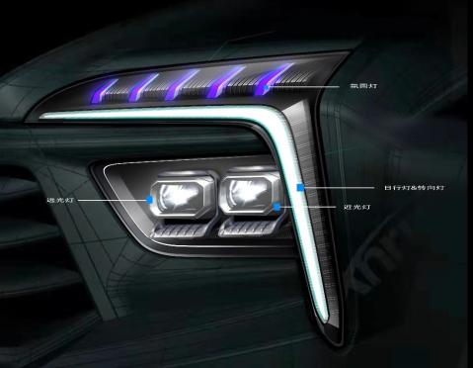
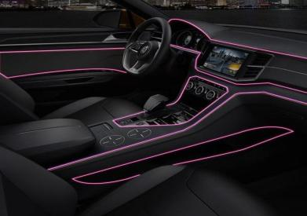
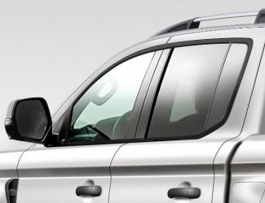
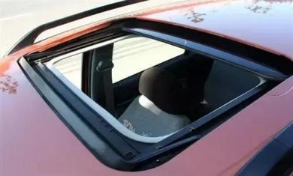
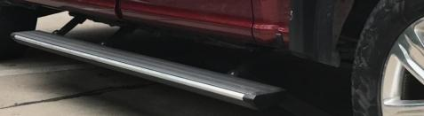
三、规划产品介绍--R101大皮卡
W E A I M A T C U S T O M E R S ’ M A X I M U M S A T I S F A C T I O N
现代感、立体感C形尾灯
多色律动氛围灯
犀利、科技七字形LED大灯，智能远近光IHC
全车一键升降，操作便利
电动伸缩踏板，带防夹，安全舒适
电动天窗，下雨自动关闭

Slide 19
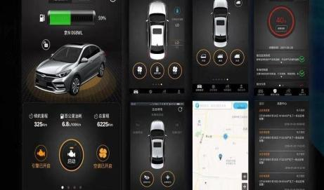
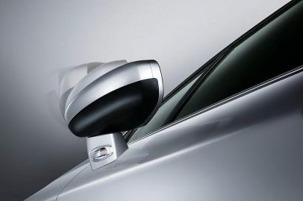
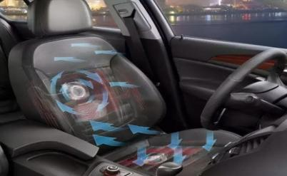
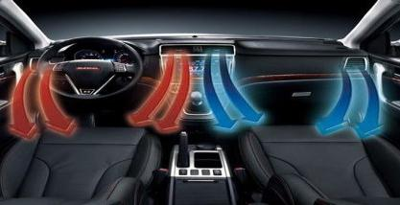
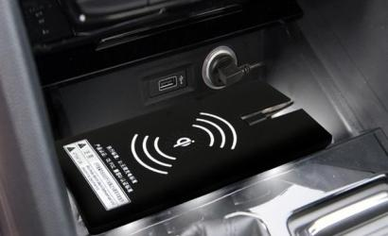
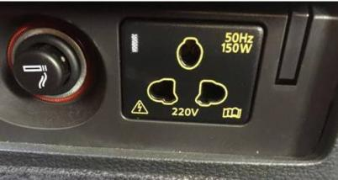
三、规划产品介绍--R101大皮卡
W E
A I M
A T C U S T O M E R S ’ M A X I M U M
S A T I S F A C T I O N
六向电动调节、通风、加热，提高驾驶 舒适性
云端远程控制、车辆信息，一切尽在掌握
电动折叠后视镜
双区全独立恒温空调，定制每个人的好天气
车载无线充电，一触即发，续航无忧
220V车载电源满足客户个性化需求

Slide 20
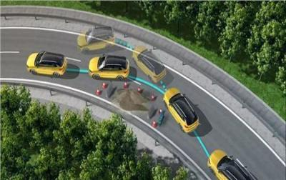
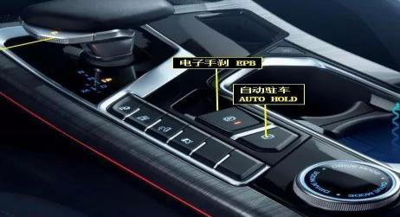
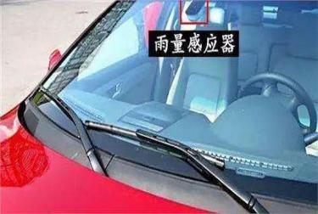
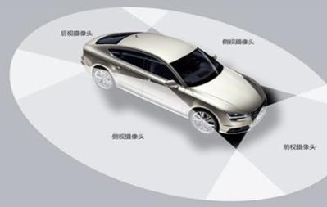
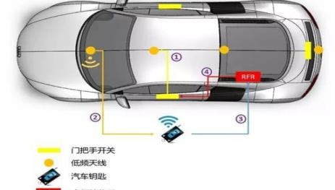
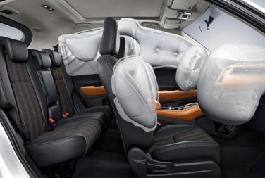
三、规划产品介绍--R101大皮卡
W E
A I M
A T C U S T O M E R S ’ M A X I M U M
S A T I S F A C T I O N
ESP车身稳定系统，提升行车安全
电子驻车EPB+自动驻车系统AUTO HOLD
自动刮水器，安全舒适，无惧风雨
360全景环视+前后倒车雷达，透明底盘、 监控爱车不留死角
车辆无钥匙进入及一键启动，解放双手，智享 行车
主副驾侧六向安全气囊+安全带预紧， 降低行车意外伤害

Slide 21
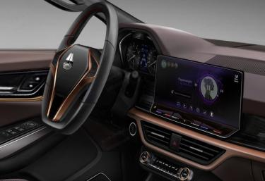
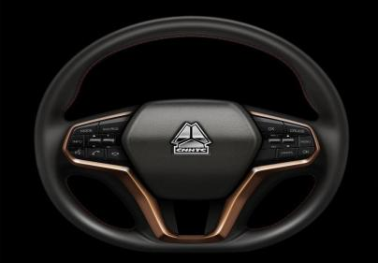
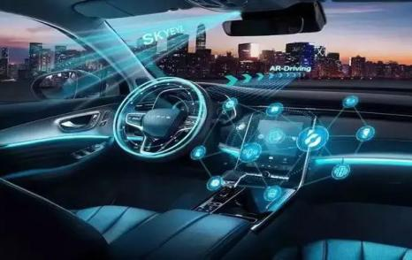
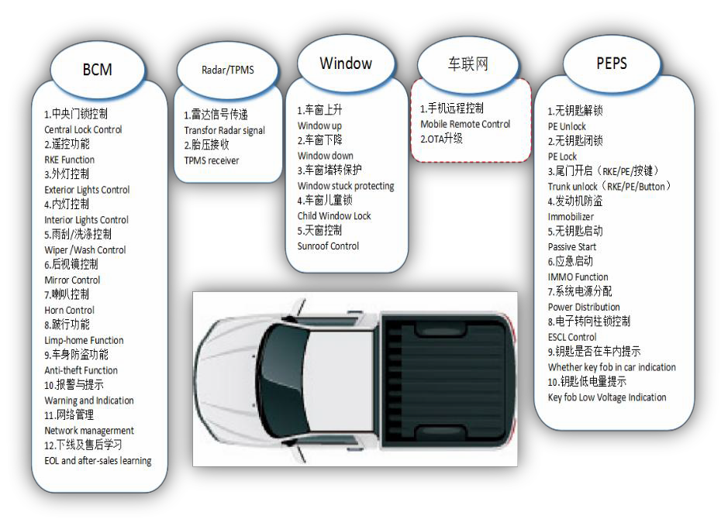
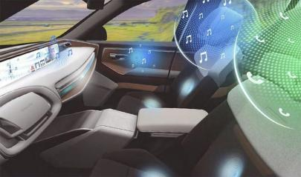
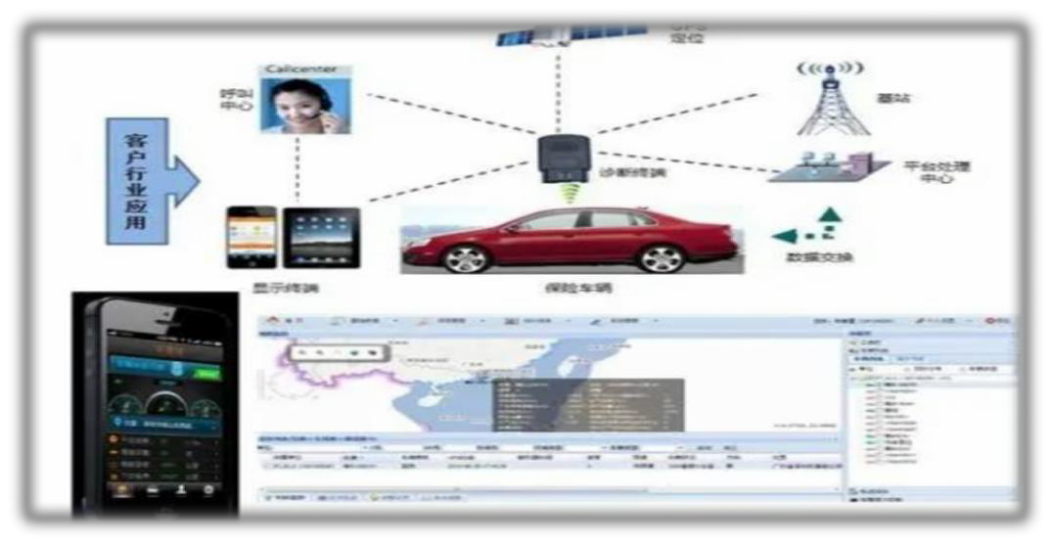
三、规划产品介绍--R101大皮卡
W E
A I M
A T C U S T O M E R S ’ M A X I M U M
S A T I S F A C T I O N
12.3寸液晶仪表，12.3寸中控大屏， 双屏互联，智享车生活
集成方向盘加热、巡航、多媒体控制、通 话等功能
华为智能座舱搭载鸿蒙OS系统及鸿蒙OS车载生 态，具备司机监控DMS 、手势识别CMS功能
（预留）
车身域控制器集成门窗、雨刮、 PEPES、TPMS、IMMO等功能
车载环绕立体音箱：8扬声器+功放+低 音炮
车联网：车辆远程控制、手机APP交互E- CALL/B-CALL、国六/新能源数据上传存储

Slide 22
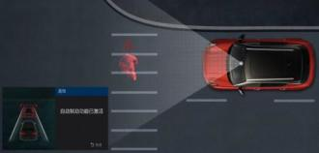
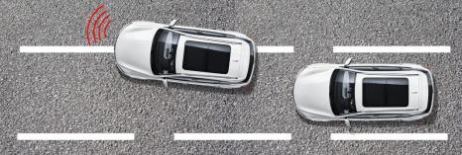
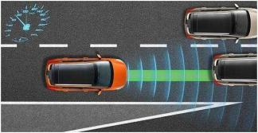

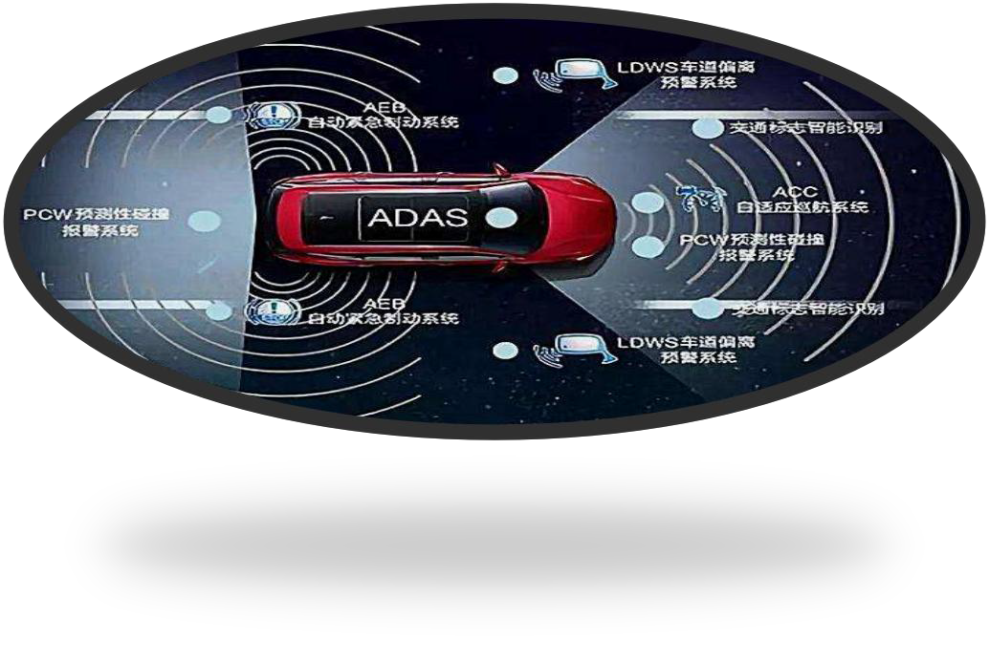
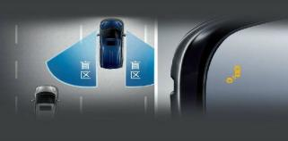
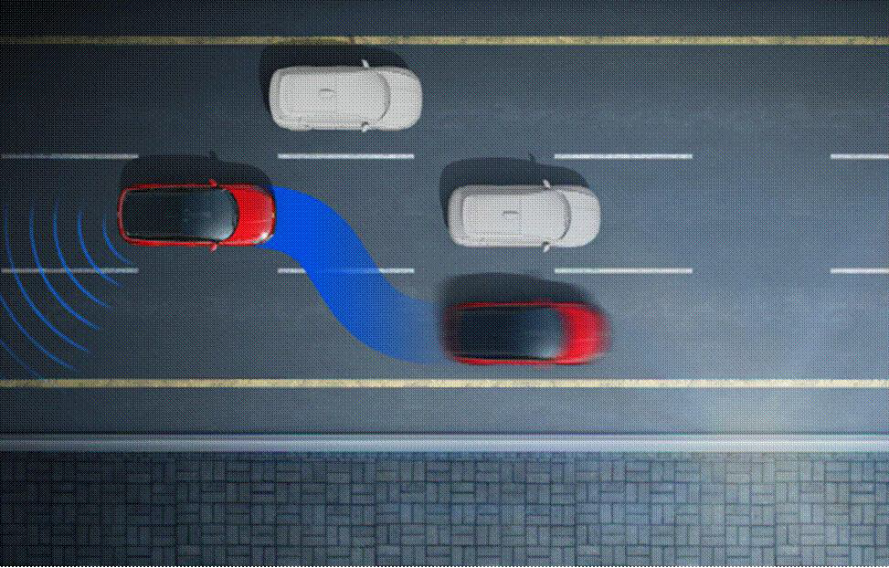
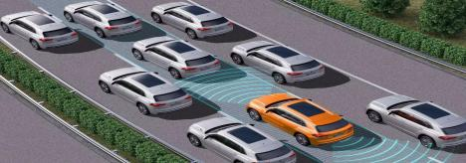
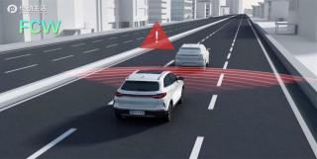
三、规划产品介绍--R101大皮卡
W E A I M A T C U S T O M E R S ’ M A X I M U M S A T I S F A C T I O N
自动紧急制动系统 AEB
车道偏离预警LDW
自适应巡航系统ACC
交通标志智能识别
盲区监测BSD
变道辅助LCA
交通拥堵辅助系统TJA
前碰撞预警FCW

Slide 23
四、项目团队要求
W E A I M A T C U S T O M E R S ’ M A X I M U M S A T I S F A C T I O N

Slide 24

THANKS
W E A I M A T C U S T O M E R S ’ M A X I M U M S A T I S F A C T I O N
SINOTRUK

